Slide 1
Plataforma Moodle: pieza clave en la modalidad híbrida
Mtra. Noetzi Michelle Bello Medina Escuela Nacional Preparatoria 2 “Erasmo Castellanos Quinto”, UNAM, 2022

Slide 2
Modalidad híbrida
Se construyó a partir del diseño/elaboración de diversas aulas virtuales en plataforma Moodle de Educatic: https://tuaulavirtual.educatic.unam.mx/login/index.php

Slide 3
Beneficios de la modalidad híbrida
Facilita el proceso de enseñanza-aprendizaje-evaluación.
Formalidad en el proceso de enseñanza-aprendizaje-evaluación.
Comunicación continua durante el proceso de enseñanza-aprendizaje-evaluación.
Diseño de estrategias innovadoras para el aprendizaje.
Uso de TIC en el ámbito educativo
Elaboración de diseños instruccionales para las actividades de aprendizaje.
Ayuda a lograr la alfabetización
informacional y la alfabetización digital.
Facilita el trabajo colaborativo y
cooperativo.
Fuente: Pixabay (s.f.) https://cdn.pixabay.com/photo/2020/09/29/12/56/teaching-5612761_1280.jpg

Slide 4
Modalidad híbrida: ¿de qué manera se llevó a cabo?
Se seleccionaron los contenidos conceptuales, procedimentales y actitudinales que se habrían de trabajar en sesiones sincrónicas y asincrónicas.
Se crearon diseños instruccionales de las actividades de aprendizaje que se realizaron a distancia y/o en línea.
Las actividades de aprendizaje se realizaron de manera colaborativa y cooperativa, en equipos de 4 a 5 personas.
Las actividades de aprendizaje solicitadas de manera asincrónica incluyeron el uso de softwares libres en línea. Para el caso de infografías, cuadernillos digitales (Ebook) y videos cortos utilizaron Canva, ya que permitió el trabajo colaborativo y cooperativo de manera simultánea, además de que es fácil de usar. En la elaboración de presentaciones animadas utilizaron Powtoon. Para la realización de presentaciones multimedia utilizaron Power Point, Google Presentaciones y Prezi. Finalmente, el uso de Google fue crucial, como buscador principal, así como sus apps: Google Docs (para elaboración de ensayos) y Google Dibujos (para realizar mapas conceptuales y mapas mentales).
Formato de diseño instruccional
Título de la actividad
Unidad de la asignatura
Objetivo (s) | **Fin o meta que se desea llegar con la realización de la actividad, puede considerar los aprendizajes esperados y requiere definir las acciones que llevará a cabo el alumnado.
Contextualización del tema a abordar | **Desarrollo corto del tema para hacer comprender al alumnado el tema a tratar durante la realización de la actividad.
Indicaciones de la actividad | **Claras y puntuales, con el fin de que el alumnado pudiera realizar de manera idónea la actividad.
Recursos didácticos | **Referencias bibliográficas, hemerográficas y electrónicas para la realización de la actividad.
Instrumentos de evaluación | **Rúbricas y listas de cotejo
Fuente: elaboración propia.

Slide 5
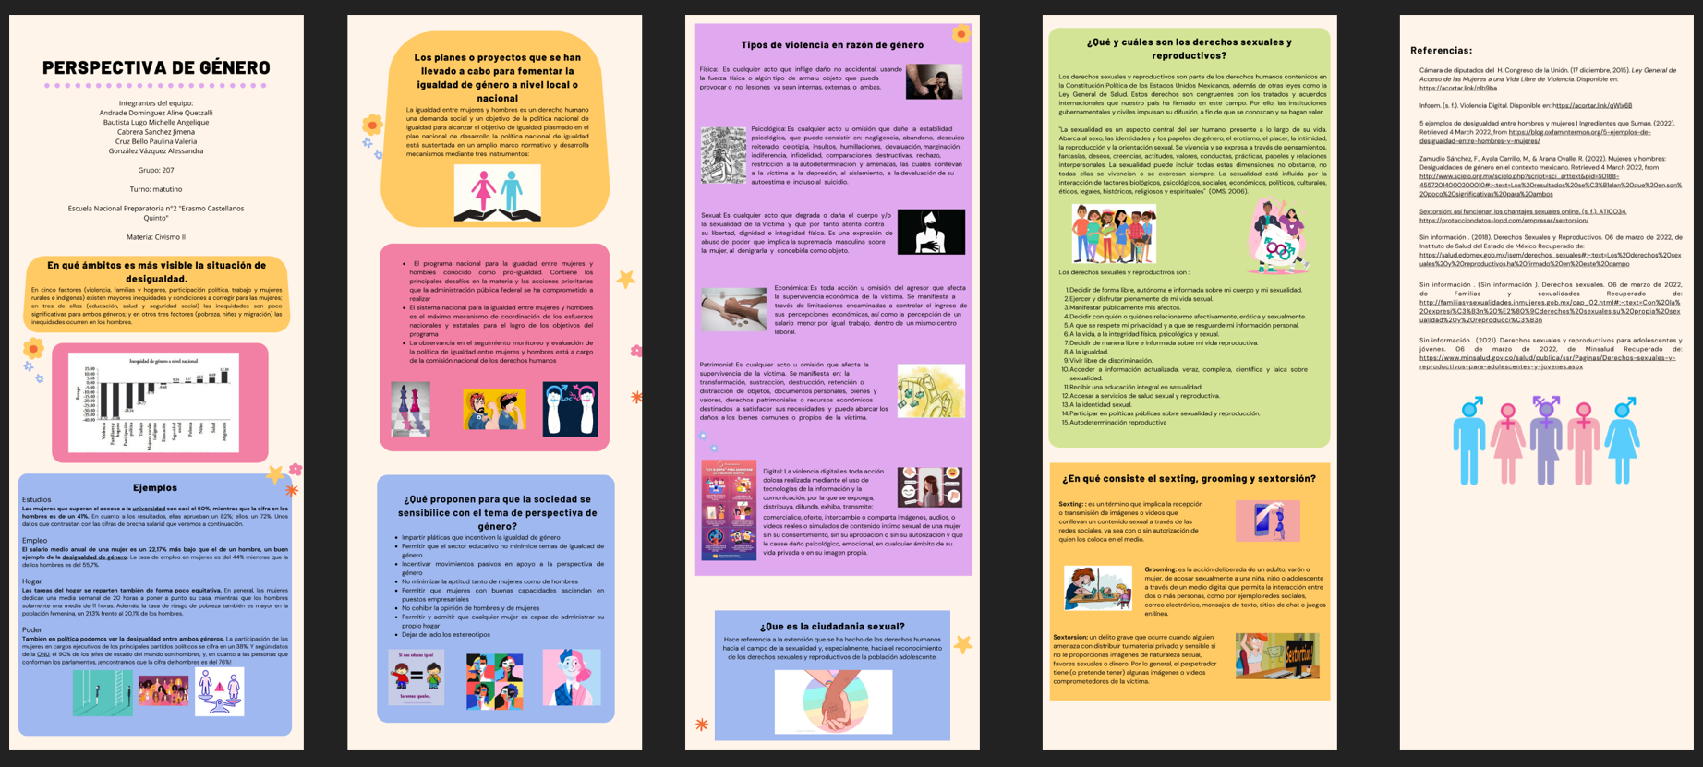
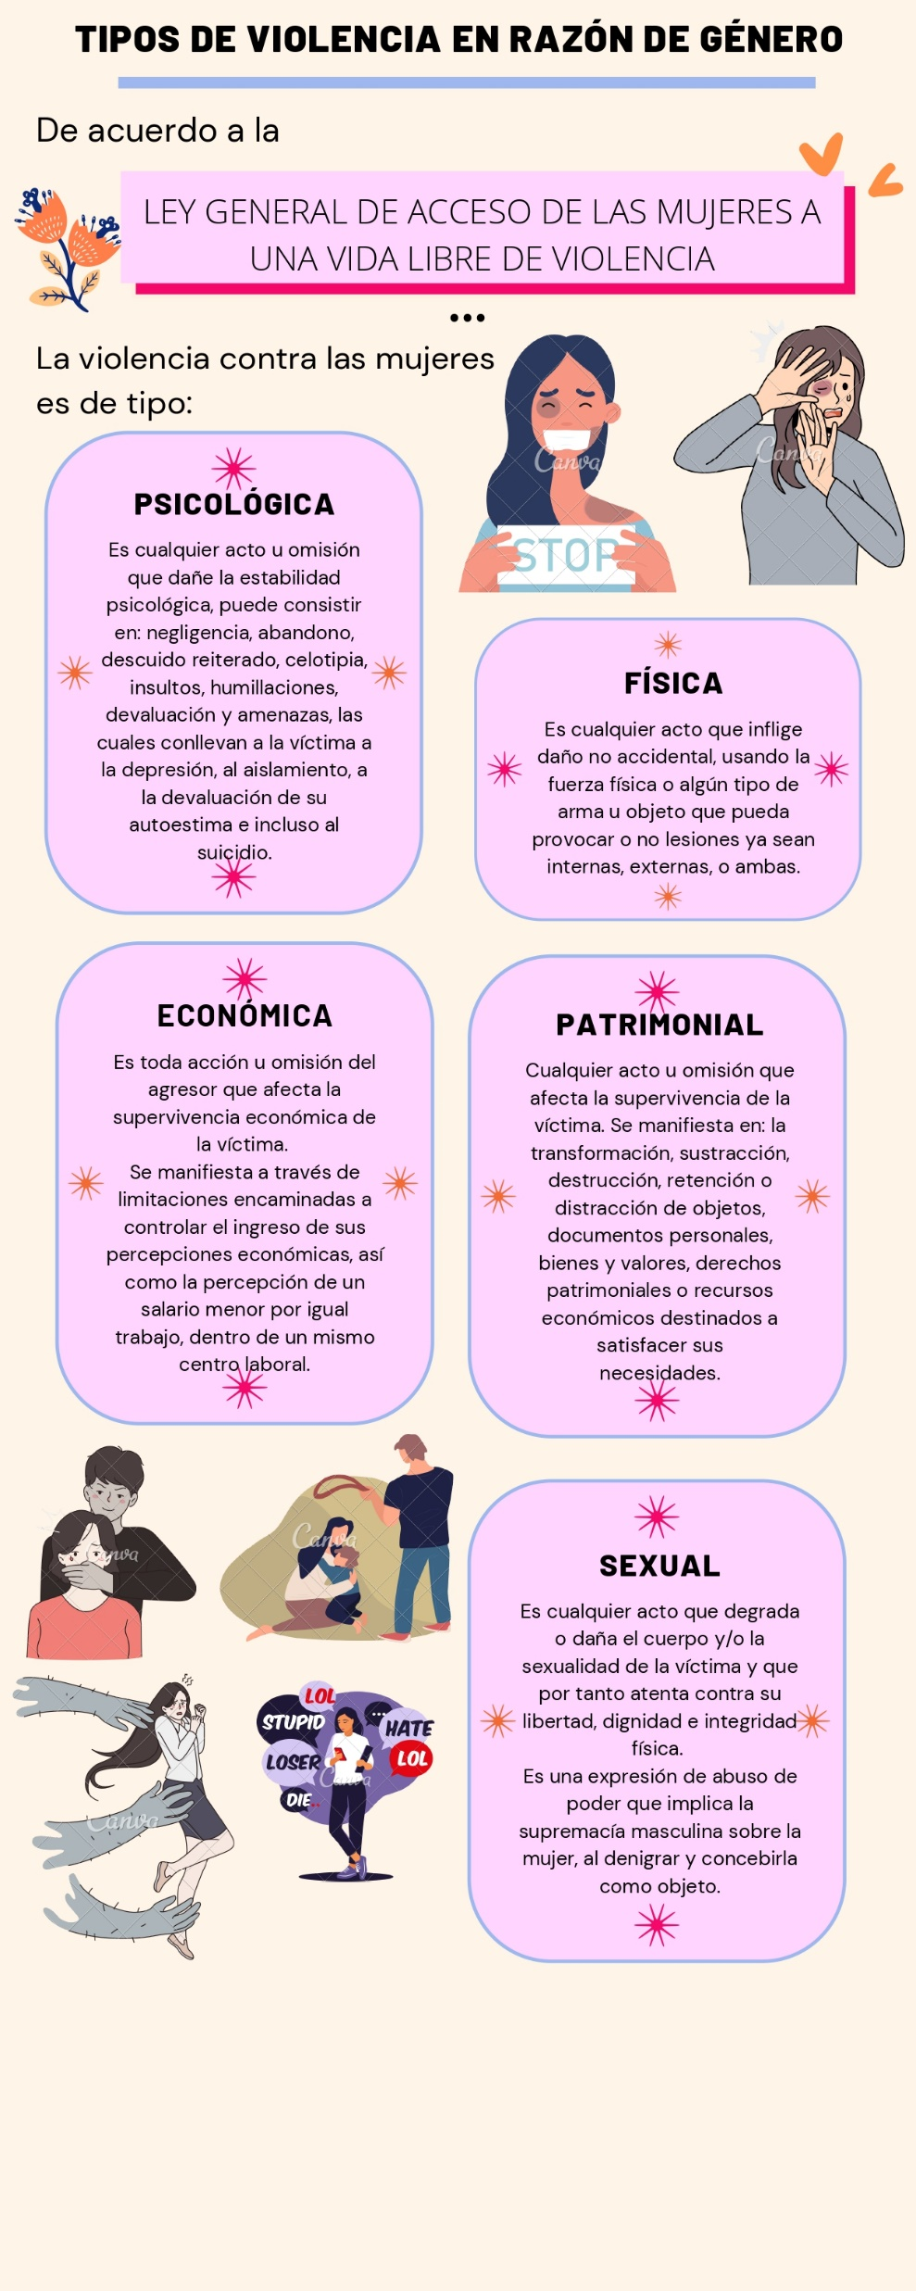
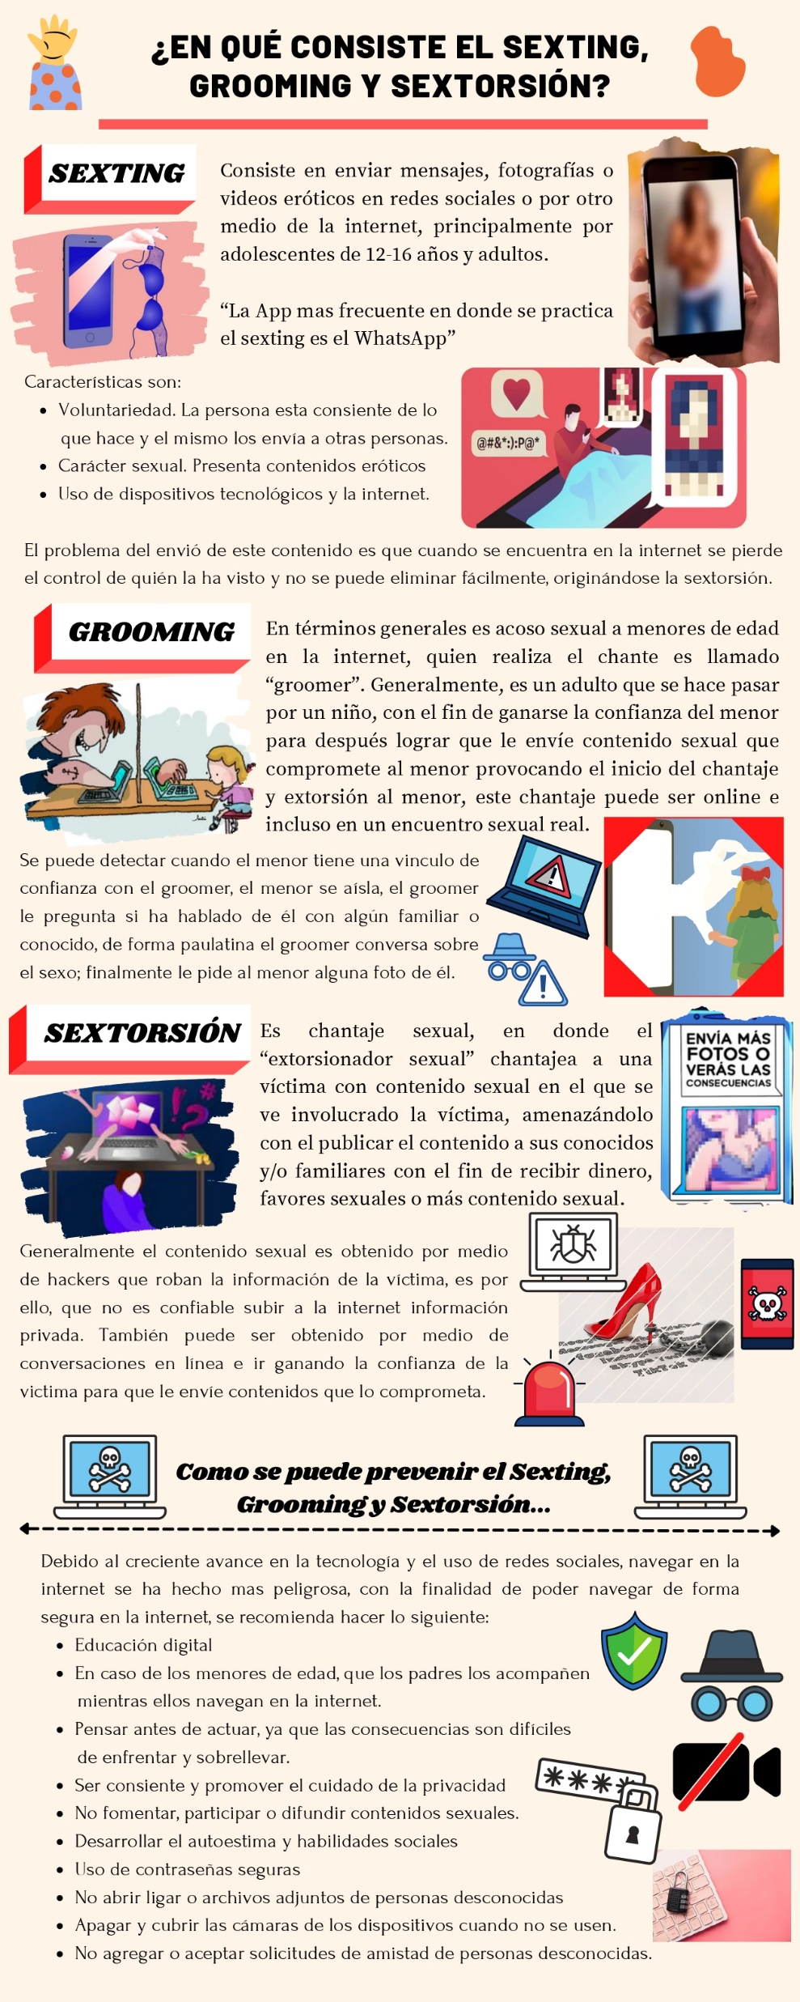
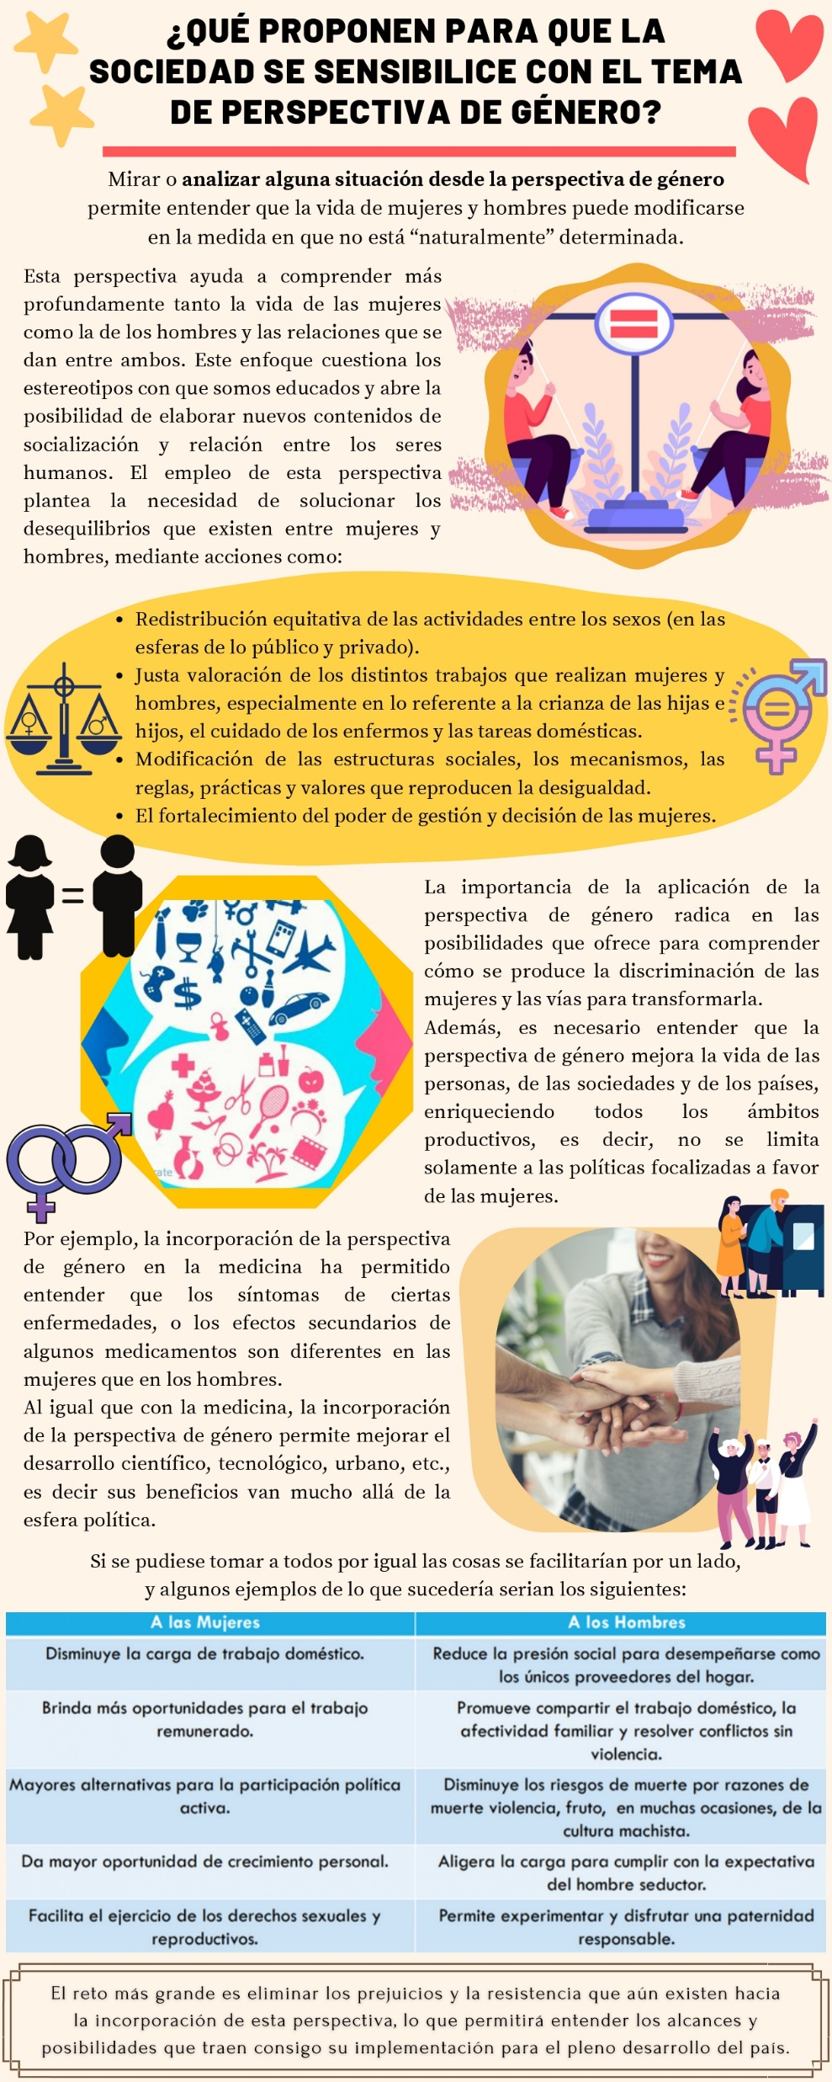
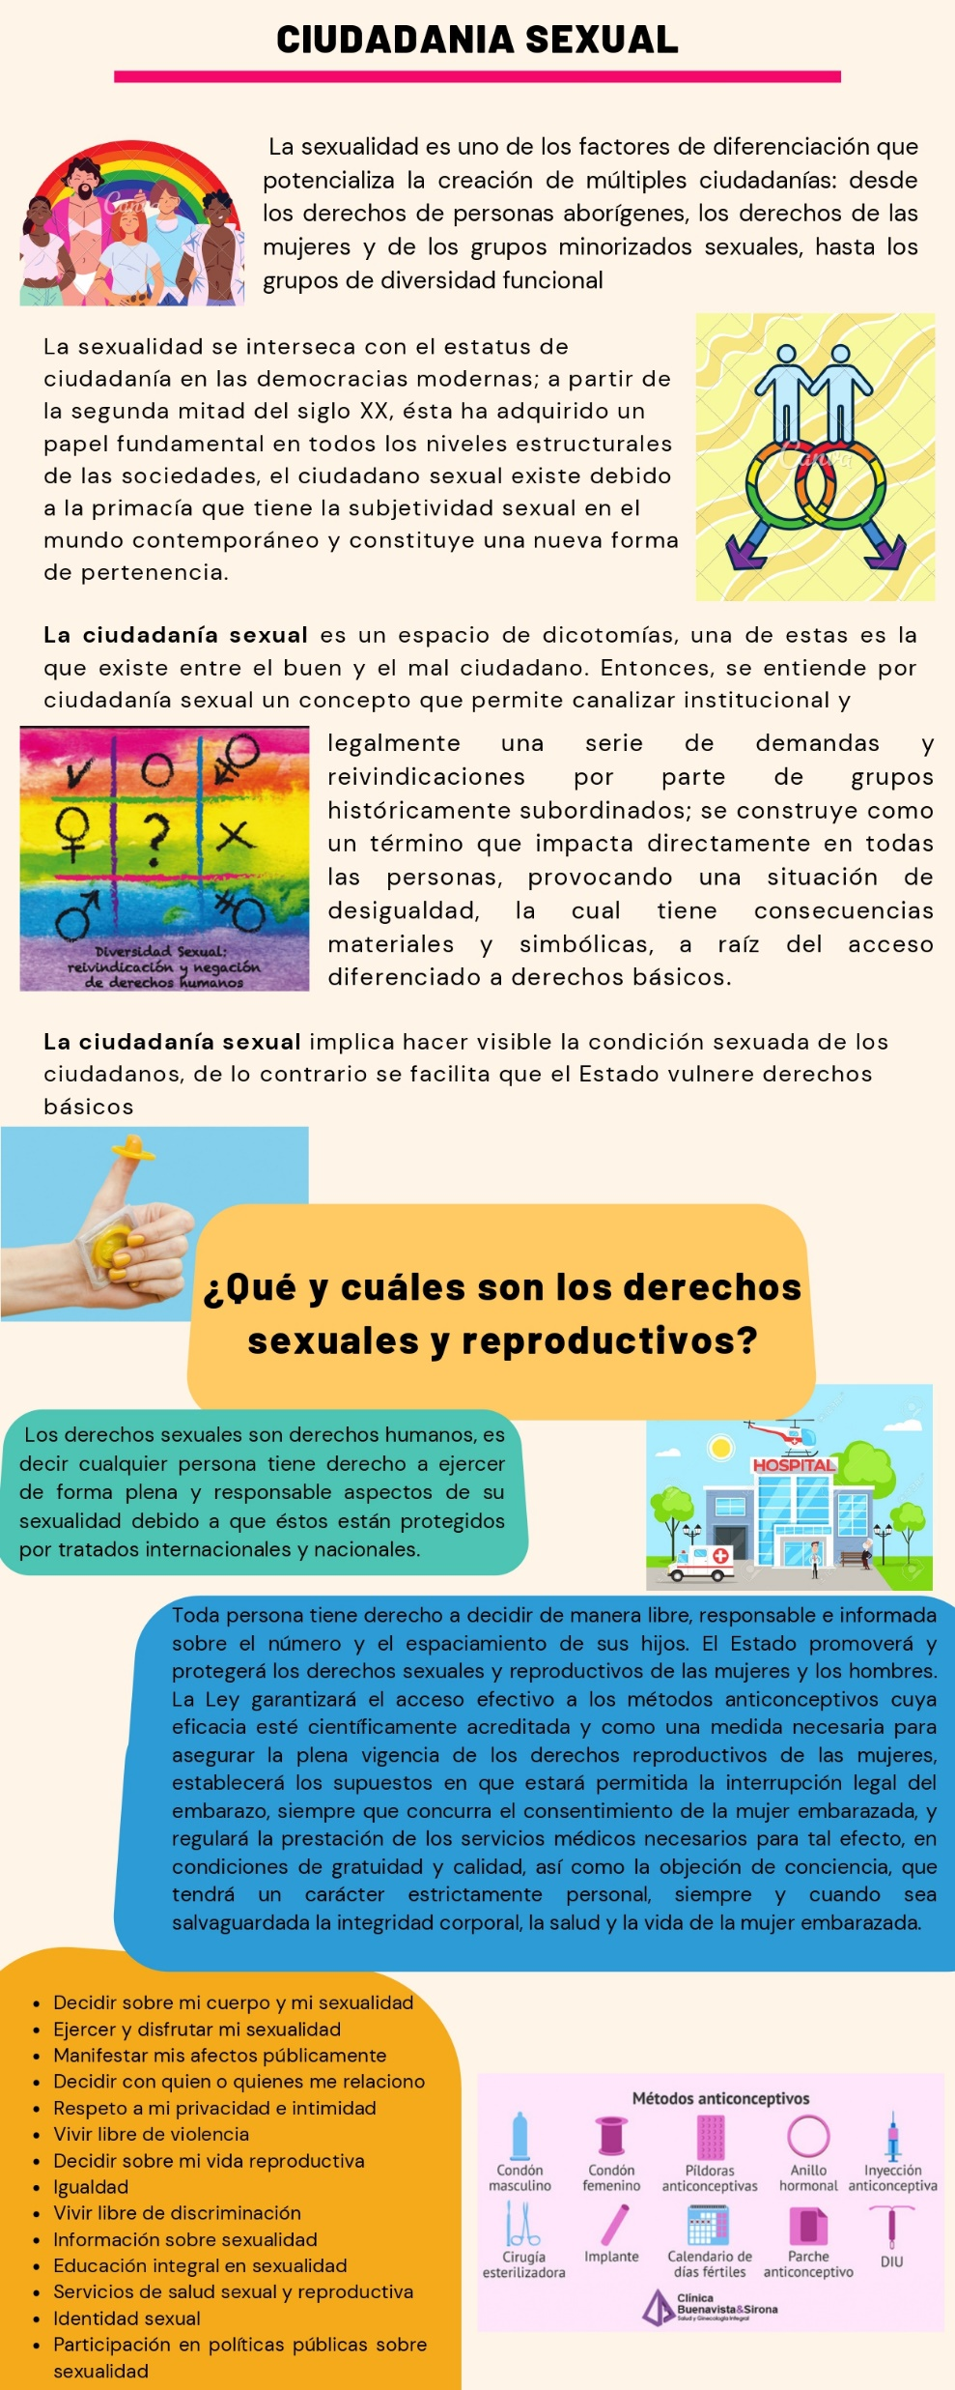
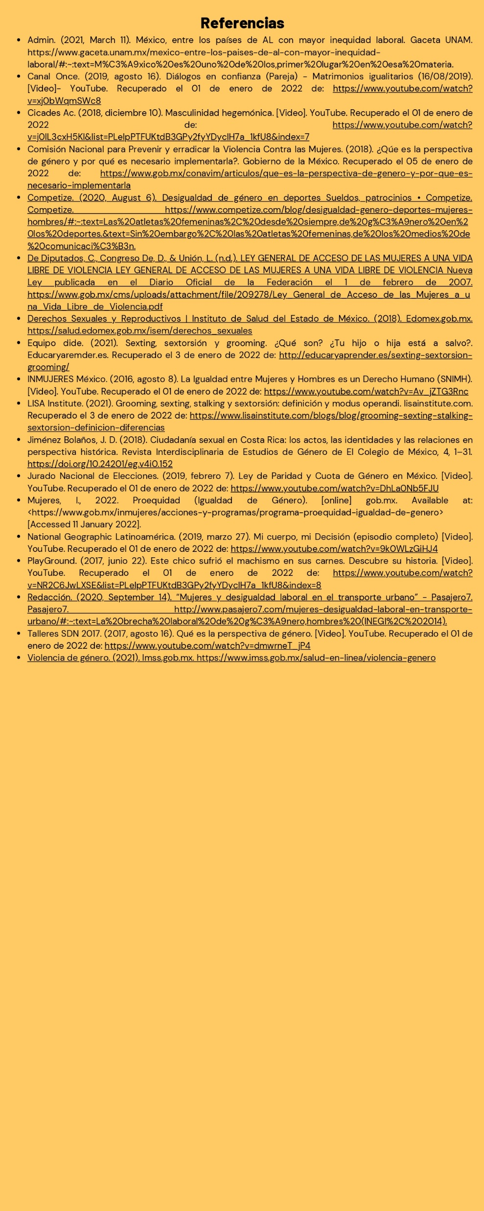
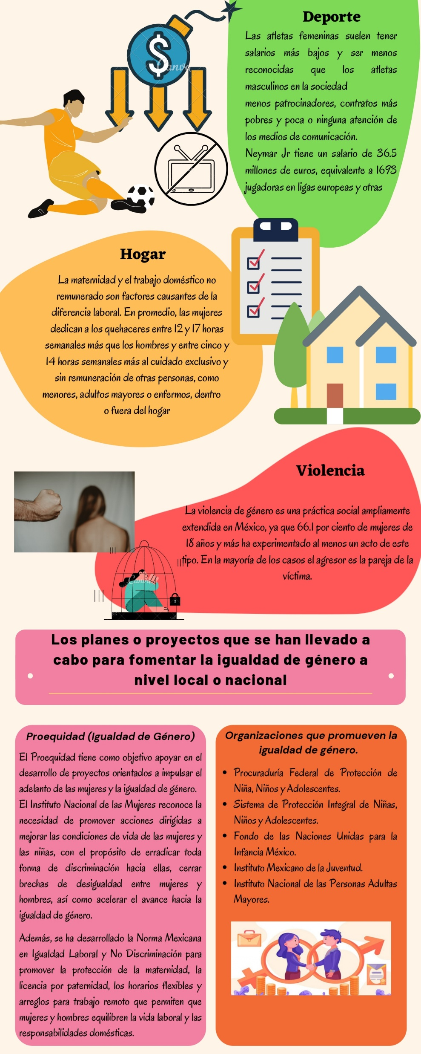
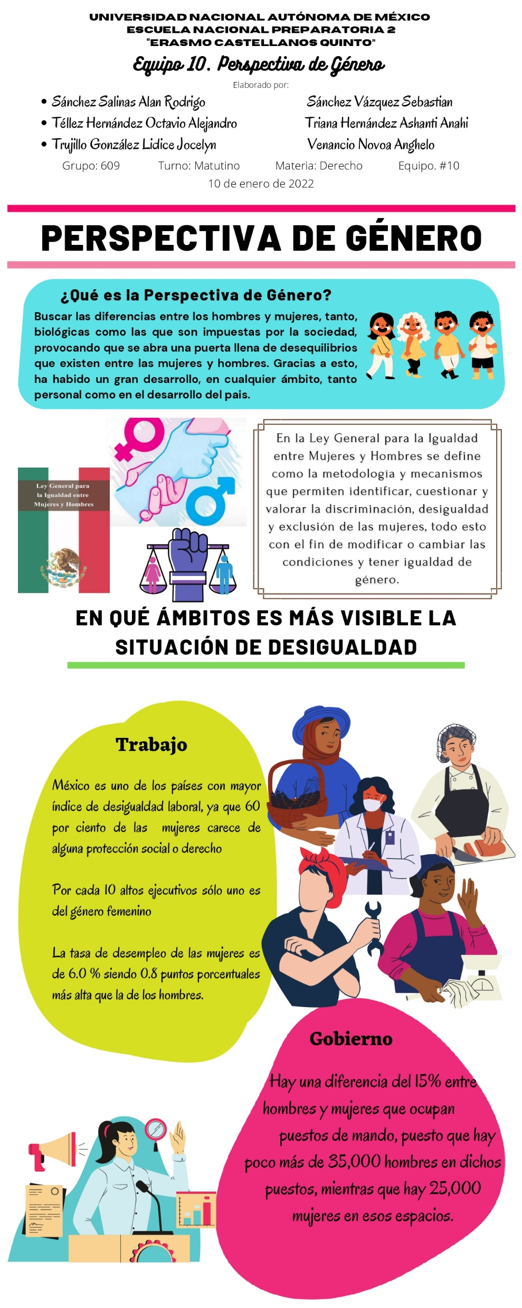
Modalidad híbrida: habilidades desarrolladas y qué se recomienda conservar
Habilidades desarrolladas como docente:
Alfabetización digital
Manejo de grupos numerosos en sesiones sincrónicas.
Mejoría de la evaluación a distancia, con ayuda de las herramientas y recursos que proporcionó la plataforma Moodle.
Innovación de la práctica docente.
Mejor organización en el desarrollo de los contenidos temáticos.
Habilidades desarrolladas por el alumnado:
Alfabetización informacional.
Alfabetización digital. Uso de TIC en el ámbito académico.
Trabajo colaborativo y cooperativo efectivo.
Comunicación asertiva con docente y compañeros/compañeras de equipo y del grupo escolar.
Mejora o desarrollo de hábitos de estudio.
Manejo de plataforma educativa y de diversos softwares libres
para la elaboración de actividades.
Actividad:
Infografía “Perspectiva de género”
De manera presencial se recomienda continuar con aquellas actividades que potencializan el pensamiento crítico y reflexivo, por ejemplo análisis de lecturas, lluvia de ideas, interpretación de textos y/o gráficas, elaboración de mapas mentales, entre otras.
De manera asincrónica, se recomienda seguir acompañando el proceso de enseñanza-aprendizaje-evaluación a través del uso y manejo de la plataforma Moodle, así como el uso de herramientas para potencializar el trabajo colaborativo y cooperativo.

